Slide 1

Справочно-правовая система «КонсультантПлюс»
Практикум
Для студентов ИнЭО
Преподаватель:
Доцент кафедры философии
Квеско Раиса Брониславовна

Slide 2

Назначение и возможности программы
КонсультантПлюс – это современная справочно-правовая система, обеспечивающая большое количество возможностей и удобств при работе с текстовыми правовыми документами.

Slide 3

Программа предназначена для качественного оперативного снабжения правовой информацией не только юристов, но и других лиц,
использующих в своей работе нормативно-правовую документацию.

Slide 4

В системе КонсультантПлюс - 25 886 479 документов

Slide 5


Информационные ресурсы системы КонсультантПлюс

Slide 6

Законодательство
Федеральное законодательство
Законодательство субъектов Российской Федерации
Всего: 5 392 269 документов

Slide 7

Судебная практика
Документы высших судебных органов
Практика Федеральных арбитражных судов всех 10 округов
Арбитражная практика округов по налоговым спорам

Slide 8
Судебная практика
Судебные акты всех 20 арбитражных апелляционных судов
Арбитражные суды первой инстанции
Суды общей юрисдикции
Подборки судебных решений
Всего: 19 753 714 документов

Slide 9
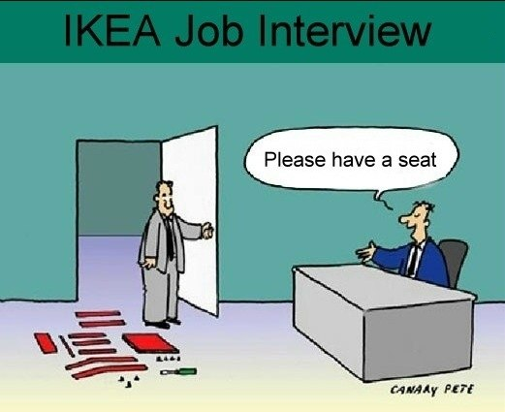
Финансовые и кадровые консультации
Путеводитель по налогам
Путеводитель по сделкам
Путеводитель по кадровым вопросам
Консультации в форме "вопрос-ответ"

Slide 10
Финансовые и кадровые консультации
Путеводитель по налогам
Путеводитель по сделкам
Путеводитель по кадровым вопросам
Консультации в форме "вопрос-ответ"
Схемы бухгалтерских проводок
Формы первичных учетных документов
Статьи из бухгалтерской прессы и книги
Всего: 352 135 документов

Slide 11
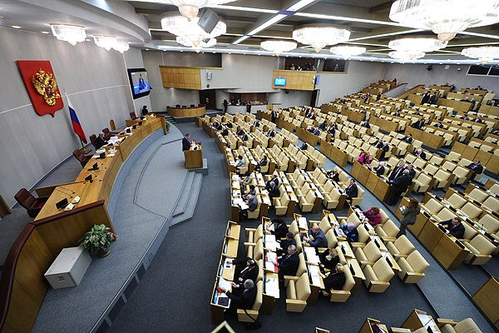
Комментарии законодательства
Постатейные комментарии к законам и кодексам
Книги, монографии, учебные пособия
Статьи из юридической прессы
Консультации для юристов в форме вопрос-ответ
Путеводители для юристов
Всего: 75850 документов

Slide 12

Консультации для бюджетных организаций
Путеводитель по бюджетному учету и налогам
Вопросы-ответы (бюджетные организации)
Корреспонденция счетов (бюджетные организации)
Пресса и книги (бюджетные организации)
Всего: 28000 документов

Slide 13

Формы документов
Формы типовых документов - договоров, заявлений, деклараций и т.д.
Всего: 79600 документов

Slide 14

Проекты правовых актов
Тексты проектов законов и сопроводительные материалы к ним
Тексты проектов нормативных правовых актов госорганов РФ
Всего: 111350 документов

Slide 15

Международные правовые акты
Международные договоры РФ со странами Дальнего и Ближнего зарубежья.
Всего:21000 документов

Slide 16

Правовые акты по здравоохранению
Нормативные документы по здравоохранению
Официальные справочники-реестры
Консультационные материалы по медицине и фармацевтике
Всего: 55100 документов

Slide 17

Технические нормы и правила
Нормативно-техническая информация по строительству
Всего: 16950 документов

Slide 18

Конструктор договоров
для создания проектов договоров;
для экспертизы договоров и др.

Slide 19
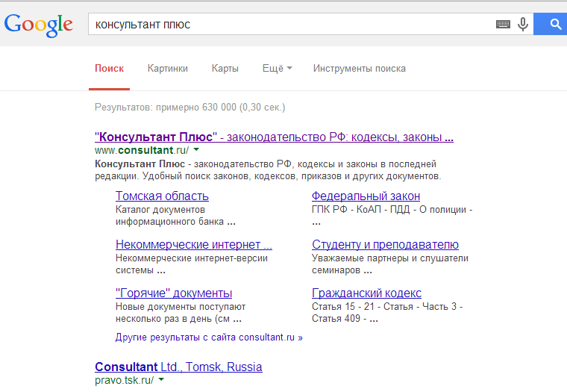
Систему легко найти в интернете

Slide 20


Также существуют и цифровые носители

Slide 21
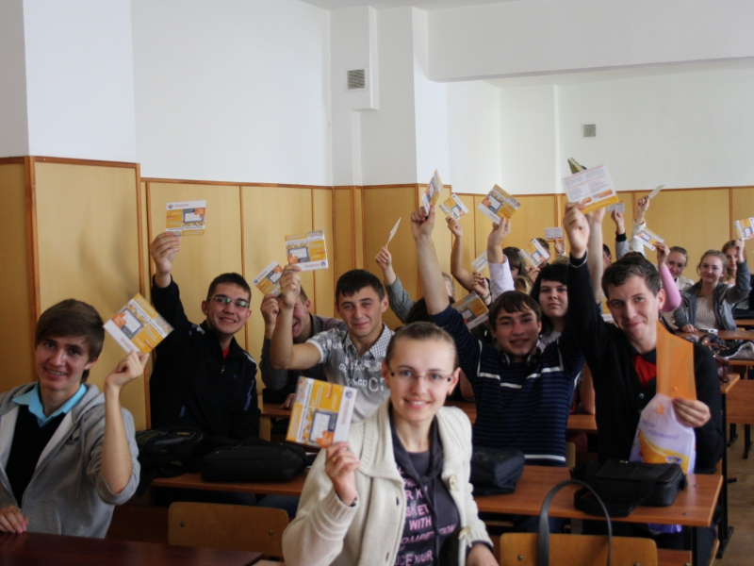
Консультанта много не бывает!

Slide 22
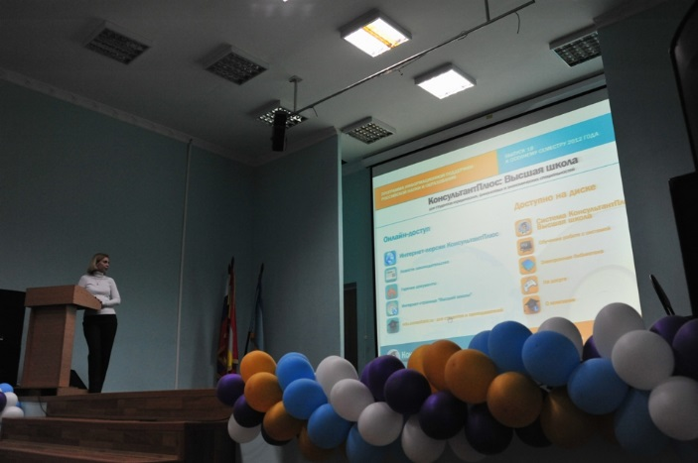
Данная поисковая система пользуется большим спросом

Slide 23

Консультант захватывает Землю!
Программа распространяется через сеть региональных информационных центров (РИЦ)

Slide 24

Порабощение городов!
Региональные информационные центры состоят из 300 центров,
расположенных в крупных городах,
и более 400 сервисных подразделений в небольших населенных пунктах.

Slide 25

Справочно-правовая система
КонсультантПлюс появилась в 1992 году

Slide 26


За 20 лет завоевала большую популярность

Slide 27

Вот уже много лет доля Консультант Плюс на рынке справочно-правовых систем России составляет более 70%

Slide 28

Чтобы понять, в чем секрет такого успеха, расскажем об истоках "Консультант Плюс", а именно о раннем "Гаранте».

Slide 29
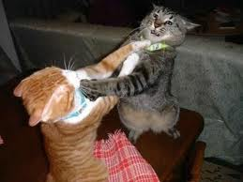
В 1990 году выпускники ВМК МГУ Дмитрий Новиков и Дмитрий Першеев создали систему "Гарант".
Разрабатывало ее тогда их совместное предприятие НПО ВМИ
(которое сейчас разрабатывает "Консультант Плюс").
Но через полтора года у них возникли непримиримые разногласия.

Slide 30
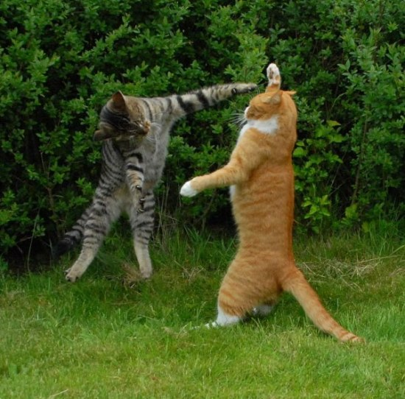
Разногласия партнеров
Дмитрий Першеев отвечал за разработку программы и считал, что необходимо расширять ее возможности,
а также увеличить стоимость продукта.
Д.Першеев выражал интересы программистов.

Slide 31
Разногласия партнеров
Дмитрий Новиков отвечал за продажи.
Поэтому он выражал интересы другой группы сотрудников, которые были за более доступные цены, улучшение оперативности информации, качественный сервис и построение партнерской сети.
Иными словами, выражали интересы пользователей системы и призывали вкладывать деньги, в первую очередь,
в ее распространение.

Slide 32
Партнеры не смогли договориться
и решили разделить бизнес.

Slide 33

Результат
Д.Першееву достались брэнд «Гарант» и сама правовая система. Новиков остался во главе НПО ВМИ и начал разработку новой системы – «Консультант Плюс».

Slide 34
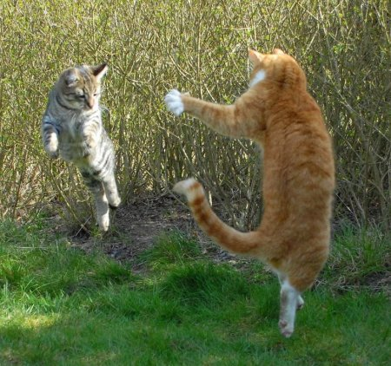
Соперничество с «Гарантом»
Время показало, что Д.Новиков был прав, потому что на рынке
его система опережает "Гарант" в несколько раз.

Slide 35
Соперничество с «Гарантом»
Уникальные "ноу-хау" и разработки "Гаранта"
"Консультант Плюс" в том или ином виде перенимал,
не тратя так много средств на их разработку и "первопроходчество".

Slide 36

Справедливо!
Показательным является то, что в 90-е "Гарант" был дороже "Консультанта Плюс",
а сейчас обстоятельства складываются с точностью до наоборот.
"Гарант" способен бесконечно падать в цене, лишь бы увести клиента.

Slide 37
Справедливо!
Помимо всего прочего, "Консультант Плюс" почти сравнялся с "Гарантом" в технологичности,
ведь доходы от самой дорогой системы с громадной клиентской базой
позволяют НПО ВМИ вести масштабные разработки.

Slide 38

Удобство, дизайн, интерфейс "Koнсультант Плюс"

Slide 39
Верхняя панель инструментов
В верхней строке располагается панель с доступом ко всем видам поиска и самым важным разделам и функциям из любого места программы. Эту панель можно сворачивать и разворачивать.
Меню, расположенное сверху, удобно простотой и тем, что все доступно сразу же. Нет никаких дополнительных меню, которые нужно специально открывать.

Slide 40
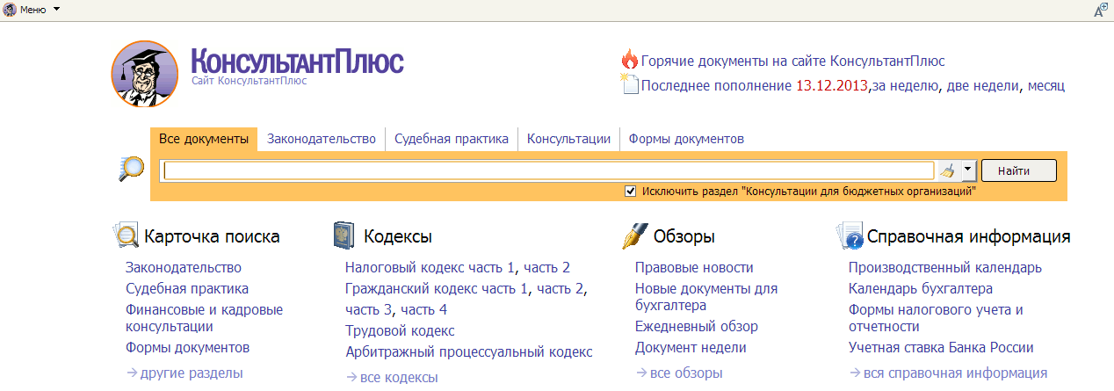
Верхняя панель инструментов

Slide 41
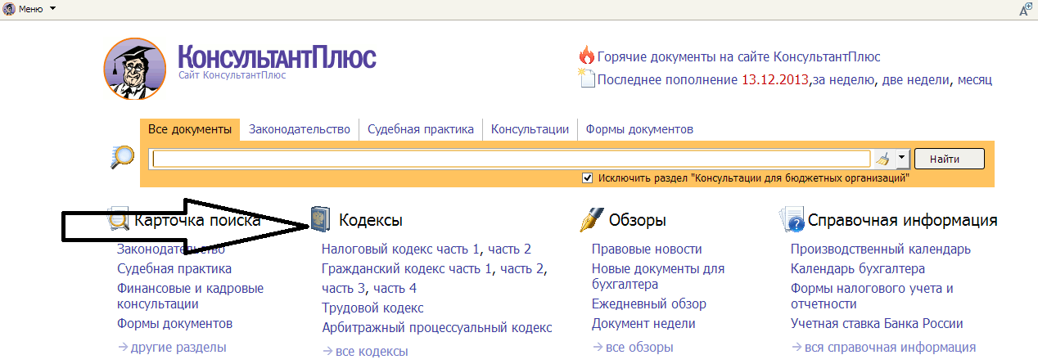
Конкуренты позади!

Slide 42
Конкуренты позади!
Папка "Кодексы" всегда доступна на верхней панели. Это гораздо удобнее, чем у "Гаранта",
в которых нужно сначала выйти в главное меню.

Slide 43
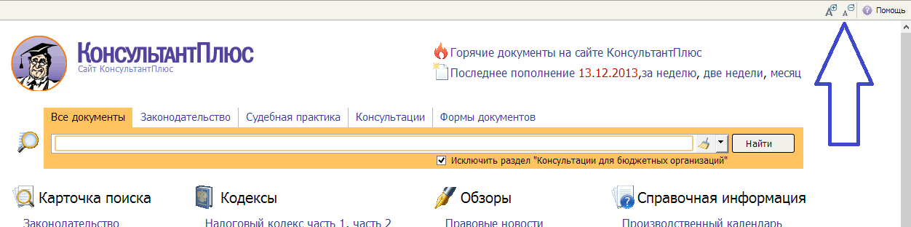
Часто это необходимо!
В открытом документе есть заметная кнопка для увеличения / уменьшения размера шрифта на экране.

Slide 44
Документы открываются во вкладках!
"Консультант Плюс" сделал очень хорошее нововведение в плане удобства использования.
Это вкладки, совсем как в браузере.
Теперь не нужно бесконечно листать в одну сторону, чтобы взглянуть на один документ,
а потом листать обратно, чтобы вернуться к прежнему.

Slide 45
Документы открываются во вкладках!
Можно держать открытыми много разных документов, и переходить на них быстро и легко, не загромождая панель задач новыми окнами.
Это очень сильное преимущество "Консультант Плюс" перед конкурентами.

Slide 46

Комментарии в тексте документа
В документах часто встречаются комментарии юристов "КонсультантПлюс",
которые помогают лучше понять смысл.
Скрыть все комментарии можно при помощи специальной кнопки.
Можно также добавлять свои собственные комментарии.

Slide 47
Цвета "Консультант Плюс"
Цвета программы - серый, оранжевый и фиолетовый.
Многим людям такое сочетание цветов не нравится.
Программа всегда имеет постный, строгий вид.

Slide 48
Поиск в системе «Консультант плюс»
Быстрый поиск: ищет по словам, фразам, по контексту. аналог "Базового поиска" в "Гаранте".
Карточка поиска: аналог "Поиска по атрибутам" и "Поиска по реквизитам" конкурентов.
В отличие от того же "Кодекса", в ней не обязательно вводить номер, точный во всех знаках препинания и пробелах.
Умный механизм действует так же, как и в "Быстром поиске".

Slide 49
Поиск в системе «Консультант плюс»
Правовой навигатор: помощь в поиске,
если Вы не знаете, какими именно словами сделать правильный запрос, чтобы программа Вас поняла.
В нем собрано множество ситуаций поиска, которые Вам обязательно помогут.
Поиск по прессе и книгам: удобный поиск по изданиям. Вводите интересующий Вас журнал и получаете архив его выпусков.
Это преимущество перед "Кодексом".

Slide 50
Связи документов в системе "Консультант Плюс"
Под связями документов понимают систему гиперссылок между различными взаимосвязанными документами в системе.
В этом и состоит основное преимущество справочно-правовых систем перед другими источниками правовой информации.
В КонсультантПлюс система связей документов самая проработанная.

Slide 51
Дерево связей в "Консультант Плюс"
Когда мы нажимаем на кнопку "Связи",
у нас получается следующая иерархия документов,
гораздо более сложная, чем у конкурентов:

Slide 52
Дерево связей в "Консультант Плюс"
Обратные ссылки (т.е. "на него ссылаются"):
  изменен документом;
  дан в редакции документа;
  действие изменено документом;
  разъяснен документом;
  дополнительную информацию смотри в документах;
  упоминается в след. Документе.

Slide 53
Дерево связей в "Консультант Плюс"
Прямые ссылки (т.е. "Ссылается на"):
  признает утратившим силу документ;
  изменяет документ;
  содержит дополнительную информацию о документах;
  упоминает документ.
И уже внутри этих подпунктов 2-го уровня раскрываются подпункты 3-го уровня, которые являются разделами и информационными банками.

Slide 54
Работа с редакциями документов в "Консультант Плюс"
В "Консультант Плюс" отдельный инструмент "Машина времени" как таковой не выделяется.
На правой панели документа выбираем опцию "Редакции", и видим их список.
Нам нужно просто выбрать интересующую нас редакцию документа из списка, чтобы перейти в нее.

Slide 55
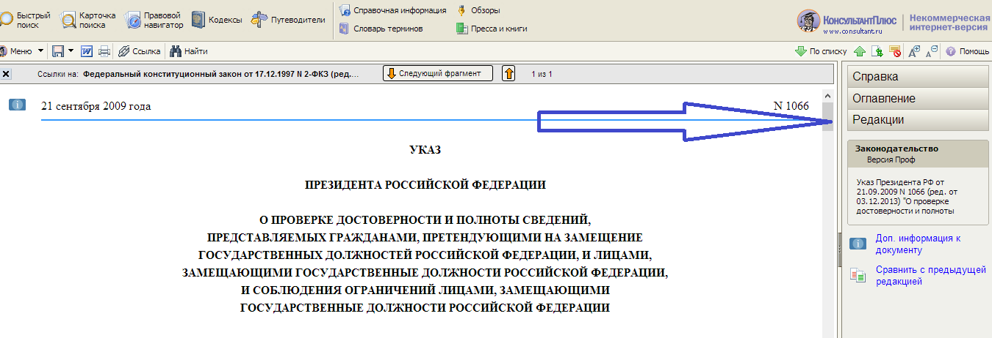
Работа с редакциями документов в "Консультант Плюс"

Slide 56
Сравнение редакций в "Консультант Плюс"
В том же самом списке редакций мы можем их сравнить, выбрав интересующие и нажав кнопку "Сравнить редакции".
Само окно сравнения поделено на две колонки, удаленный текст зачеркнут в старой редакции, добавленный выделен цветом в новой.
Работает инструмент быстро и не виснет, как в "Кодексе", например.

Slide 57
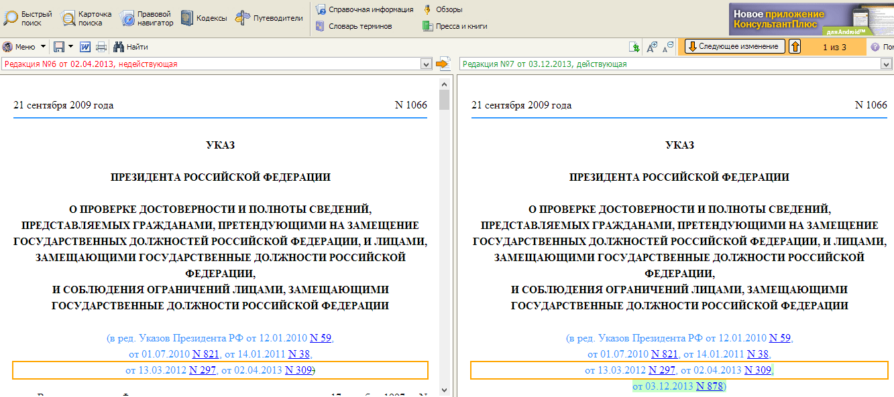
Сравнение редакций в "Консультант Плюс"

Slide 58
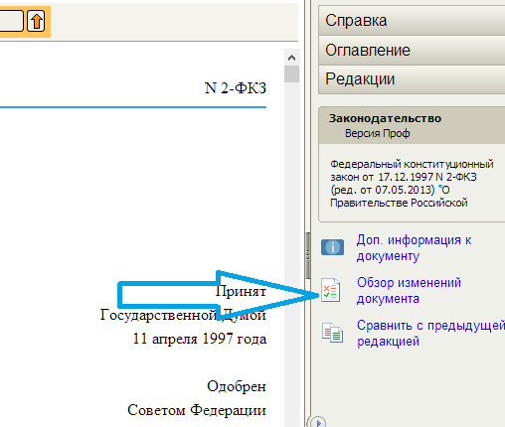
Обзор изменений
На правой панели есть еще кнопка "Обзор изменений", содержащая в себе выдержки из измененных мест документа со сравнением старого и нового вариантов.

Slide 59



Новости в системе "Консультант Плюс"

Slide 60
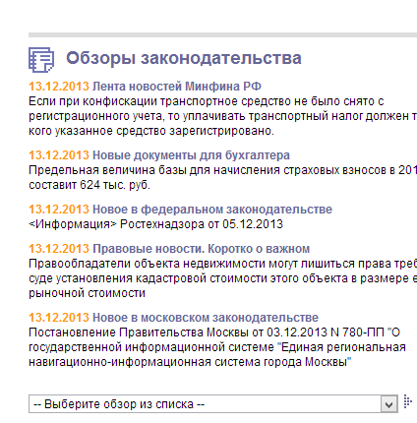
Обзоры изменений законодательства
Новости в "Консультант Плюс" представлены в виде обзоров, в соответствующем разделе "Обзоры".
Они представляют собой подробные аналитические материалы.
Есть обзоры ежедневные, еженедельные.
Ежемесячных нет.
.

Slide 61
Обзоры изменений законодательства
Нет общего списка новостей.
Нет возможности сортировки новостей по дате и по тематике.
Только обзоры, идущие сплошным текстом.
Когда появляются новые, старые удаляются.

Slide 62
Информация о поступлении документов в систему "Консультант Плюс"
Информация о поступлении документов в систему "Консультант Плюс" доступна в главном меню по ссылке "Последнее пополнение".
Можно посмотреть поступление документов за сегодняшний день, за неделю, две недели и месяц.

Slide 63

Прочие методы отслеживания новостей
В "Консультант Плюс" есть возможность поставить документ на контроль.
Когда он изменится, система оповестит об этом.

Slide 64

"Консультант Плюс": Отличительные преимущества
В данном разделе перечисляются преимущества, которые есть в "Консультант Плюс" и вообще нет у конкурентов.
Удобные вкладки для открытых документов, как в браузере.
Возможность определить область для поиска слов: внутри абзаца, внутри словосочетания, внутри определенного пользователем фрагмента текста.

Slide 65
"Консультант Плюс": Отличительные преимущества
В данном разделе перечисляются преимущества, которые есть в "Консультант Плюс" и вообще нет у конкурентов.
Удобные вкладки для открытых документов, как в браузере.

Slide 66
"Консультант Плюс": Отличительные преимущества
Опция "Заказ документа автоматом".
Если документа нет в системе, ссылка на этот документ выделяется серым цветом.
Вы можете все равно кликнуть по ней, и получить нужный документ на электронную почту.
Не нужно дозваниваться и ждать.

Slide 67
"Консультант Плюс": Отличительные преимущества
Путеводитель по сделкам - подробная информация о действиях бухгалтера по всем видам сделок и сторонам, принимающим в них участие.
Путеводитель по договорной работе - подробно расписывается каждый пункт всех видов договоров, как не ошибиться при составлении и какие риски могут возникнуть.

Slide 68
Консультант Плюс:
Информационные банки
Каждая правовая база данных разделяется на структурные части по-своему.
Рассмотрим структуру Консультант Плюс.
Основные структурные единицы Консультант Плюс - это справочные системы (СС).
Системы, в свою очередь, делятся на информационные банки (ИБ).

Slide 69
Консультант Плюс: Информационные банки
Есть системы, сомнений в наполнении которых не возникает.
Например, "Санкт-Петербург и Ленинградская область", "ФАС Северо-Западного округа" или "Деловые бумаги".
Однако есть сложные системы, состоящие из множества информационных банков.

Slide 70

"Консультант Плюс": Консультации
В "Консультант Плюс" консультации называются "Вопросы-ответы", так как представлены именно в этом варианте.
Ответами могут быть письма официальных органов и консультации экспертов.

Slide 71
Банки консультаций в "Консультант Плюс"
Консультации поставляются в двух вариантах:
"Финансист" и
"Вопросы-ответы".

Slide 72
Банки консультаций в "Консультант Плюс"
"Финансист" полностью включает в себя "Вопросы-ответы",
но содержит больше информации
по банковскому законодательству,
валютному регулированию,
страхованию и
таможенному праву.

Slide 73
Банки консультаций в "Консультант Плюс"
Для бухгалтеров бюджетных организаций также есть банк "Вопросы-ответы" (бюджетные организации).

Slide 74

Удобство при работе со списком консультаций
Большим преимуществом является то, что в списке вопросов-ответов, выданных поиском,
вопрос пишется полностью как заголовок документа.
Таким образом, становится сразу понятно,
относится данная консультация к Вашему запросу или нет,
и найти нужную консультацию гораздо легче, чем в системах конкурентов.

Slide 75


Консультант Плюс: цена, технические вопросы, демо

Slide 76
Технические требования к системе "Консультант Плюс"
Требования к характеристикам компьютера у "Консультант Плюс" самые щадящие.
Оперативной памяти на 500 Мб вполне достаточно.
Для "Гаранта", например, это смерть.

Slide 77
Технические требования к системе "Консультант Плюс"
Требования к операционной системе:
"Консультант Плюс" работает на Windows и Linux,
но не работает на Mac.
Правда, для iPhone и iPad есть бесплатное мобильное приложение "КонсультантПлюс: основные документы".

Slide 78
Технические требования к системе "Консультант Плюс"
Совместимость с мобильными устройствами:
"Консультант Плюс" разработал некоммерческие приложения для iPhone/iPad и Android.
В "КонсультантПлюс: основные документы" содержатся кодексы, основные акты федерального законодательства, справочные материалы и обзоры новых документов.
"КонсультантПлюс: Студент" - это бесплатное приложение для мобильных устройств в рамках проекта "Высшая школа".

Slide 79

Обновление системы
"Консультант Плюс"
Как любая правовая система, "Консультант Плюс" обновляется
как по интернету,
так и вручную специалистом.
Обновление вручную проводится
не реже раза в неделю.

Slide 80

Цены на "Консультант Плюс"
Цена Консультант Плюс сейчас самая дорогая на рынке.
Менеджеры Консультант Плюс не могут снижать цену ниже установленной.
Им приходится разбиваться в лепешку,
доказывая, что система стоит таких денег,
ведь отступать им некуда.
Более того, цены Консультант Плюс растут
каждый месяц.

Slide 81

Демо-версия
Можно ознакомиться с бесплатной интернет-версией "Консультант Плюс" на официальном сайте компании,
перейдя по ссылке в меню "Некоммерческие интернет-версии".

Slide 82
Демо-версия
Круглосуточно в свободном доступе в интернет
версии основных документов федерального законодательства,
новые документы (за последние 14 дней).
Более подробный доступ открывается в выходные,
а в будние дни вечером, с 8 до 12.
Тогда становится доступным больше документов федерального законодательства,
а также небольшая часть судебной практики и даже консультаций.

Slide 83

Благодарю за внимание!

